Slide 1




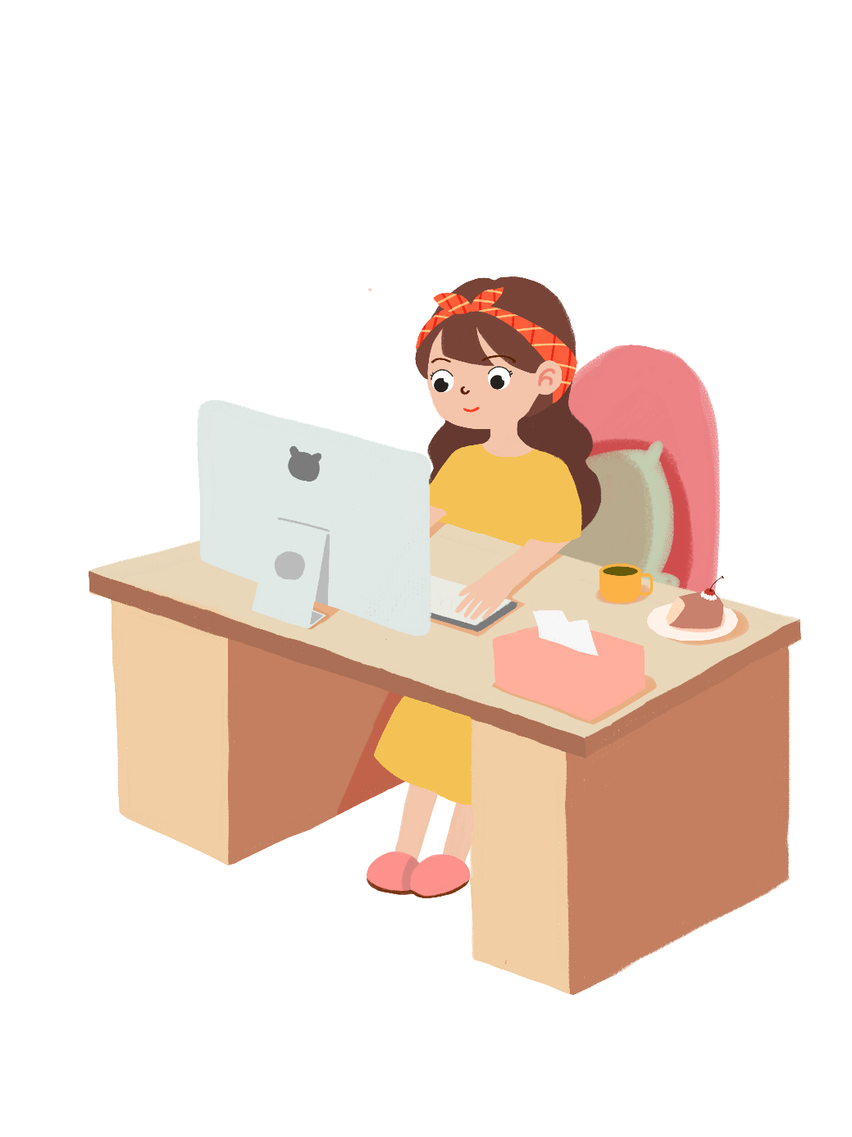




( TIẾT 2)
GIÁO VIÊN DẠY: NGUYỄN THỊ THU THỦY

Slide 2


KHỞI ĐỘNG
TRÒ CHƠI: “AI NHANH- AI ĐÚNG”
YÊU CẦU TRÒ CHƠI: QUAN SÁT HÌNH ẢNH VÀ CHỌN RA:
+ HÌNH ẢNH NÀO LÀ BẢO MẬT THÔNG TIN MÁY TÍNH ?
+ HÌNH ẢNH NÀO LÀ RÒ RỈ THÔNG TIN MÁY TÍNH ?

Slide 3
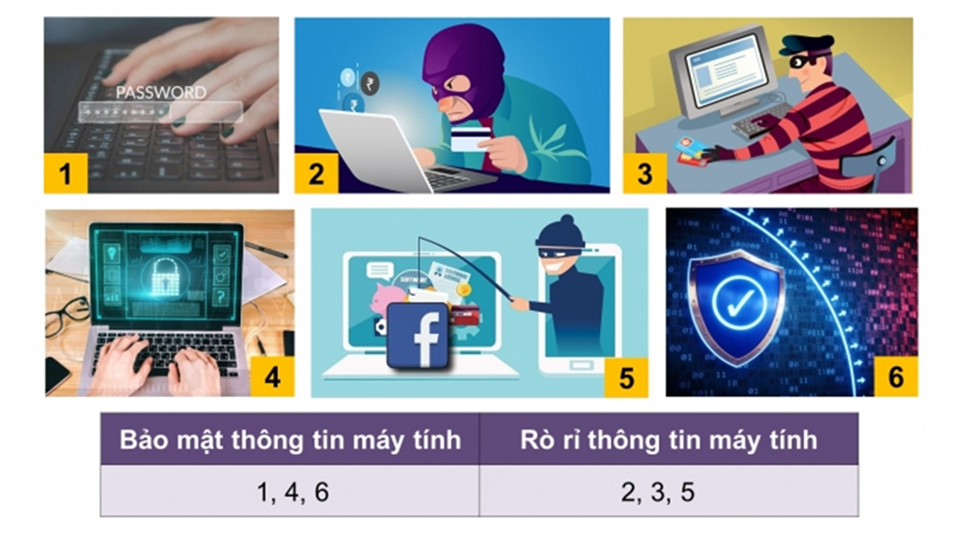
KHỞI ĐỘNG
TRÒ CHƠI: “AI NHANH- AI ĐÚNG”
BẢO MẬT THÔNG TIN

Slide 4
KHỞI ĐỘNG
TRÒ CHƠI: “AI NHANH- AI ĐÚNG”
RÒ RỈ THÔNG TIN

Slide 5
KHỞI ĐỘNG
TRÒ CHƠI: “AI NHANH- AI ĐÚNG”
RÒ RỈ THÔNG TIN

Slide 6

KHỞI ĐỘNG
TRÒ CHƠI: “AI NHANH- AI ĐÚNG”
BẢO MẬT THÔNG TIN

Slide 7

KHỞI ĐỘNG
TRÒ CHƠI: “AI NHANH- AI ĐÚNG”
RÒ RỈ THÔNG TIN

Slide 8

KHỞI ĐỘNG
TRÒ CHƠI: “AI NHANH- AI ĐÚNG”
BẢO MẬT THÔNG TIN

Slide 9


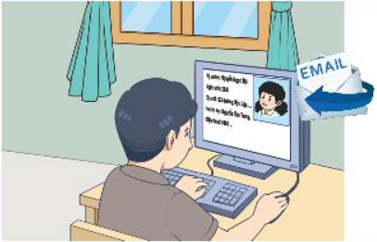

BẢO VỆ THÔNG TIN KHI GIAO TIẾP QUA MÁY TÍNH
2
Làm gì để bảo vệ thông tin của em và gia đình ?
HOẠT ĐỘNG
- Vì sao cần bảo vệ thông tin cá nhân ?
- Cách bảo vệ thông tin lưu trữ trong máy tính hay trao đổi qua Internet.
Em có thể sử dụng máy tính để trò chuyện, gửi thư, gửi tệp,... đến người khác. Trong quá trình trao đổi, thông tin có thể sẽ bị lộ ra bên ngoài nếu chúng ta không có ý thức bảo vệ.

Slide 10
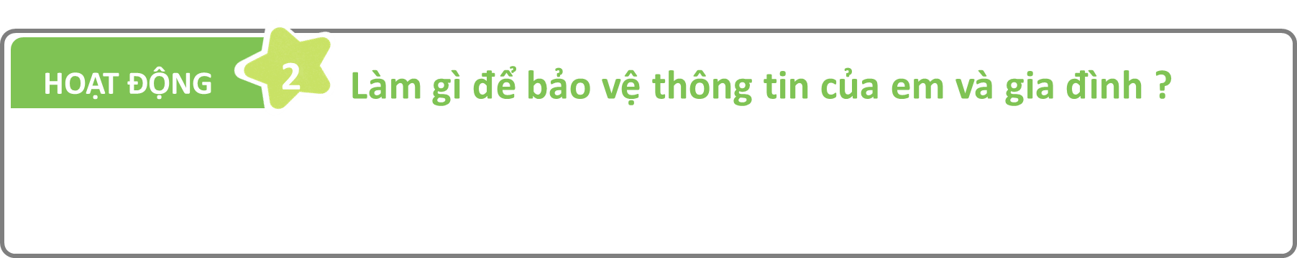
CÂU HỎI THẢO LUẬN NHÓM
Vì sao cần bảo vệ thông tin cá nhân? Cho ví dụ cụ thể.
( Nhóm 4 bạn)

Slide 11
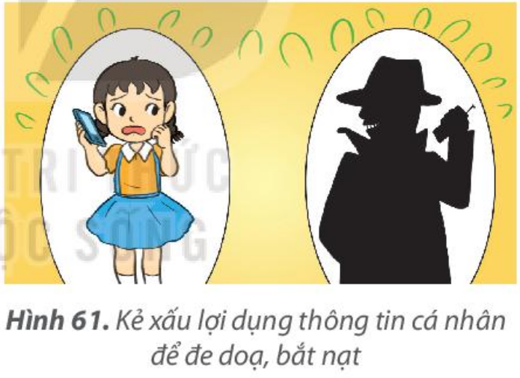
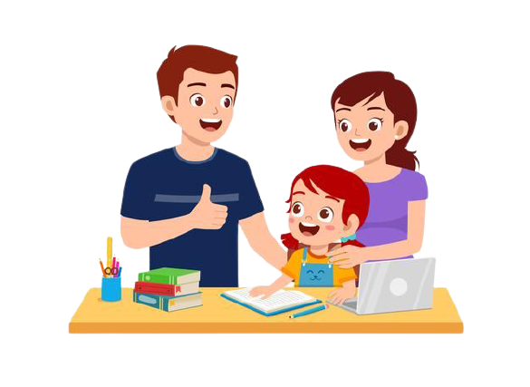
Nếu thông tin đó rơi vào tay kẻ xấu thì chúng có thể lợi dụng để thực hiện các mục đích đen tối. Kẻ xấu có thể lấy địa chỉ, thông tin liên lạc của em để gửi lên các trang web có nội dung xấu, độc hại hoặc dụ dỗ, mời gọi các em tham gia các trò chơi trực tuyến. Kẻ xấu có thể sử dụng các thông tin bí mật của em để đe dọa, bắt nạt em trên Internet, thậm chí là lừa đảo, tống tiền gia đình em,...
Vì vậy, chúng ta cần có ý thức bảo vệ thông tin cá nhân và gia đình.

Slide 12

2
Làm gì để bảo vệ thông tin của em và gia đình ?
HOẠT ĐỘNG
Cần bảo vệ thông tin cá nhân và gia đình bằng cách nào? ( Nhóm 4 bạn)

Slide 13

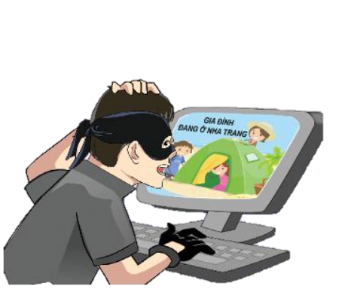

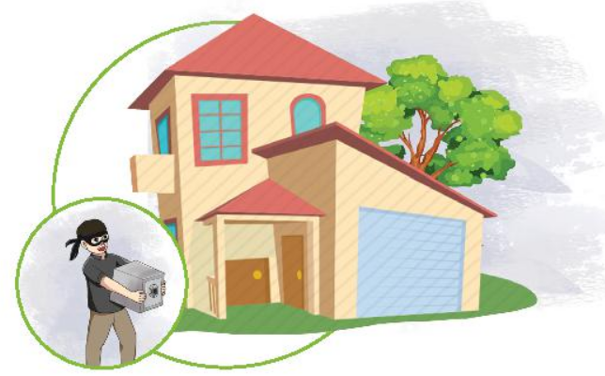
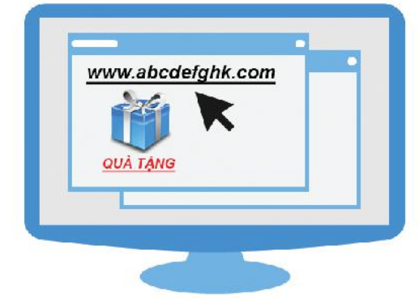

Bảo vệ thông tin cá nhân và gia đình: không cung cấp tên và địa chỉ cho người lạ, không gửi và nhận tệp từ người không quen biết, bảo vệ mật khẩu khi dùng máy tính.

Slide 14

CÂU HỎI CỦNG CỐ
1. Khi có thông tin cá nhân của em hoặc gia đình em thì người xấu có thể:
A. Tìm đến em để thực hiện ý đồ xấu.
B. Đăng tin nói xấu em hay gia đình em trên Internet.
C. Mạo danh em hoặc các thành viên trong gia đình em để làm việc xấu.
D. Tất cả các ý trên.
2. Em không nên chia sẻ rộng rãi trên Internet những thông tin nào sau đây?
A. Họ tên, địa chỉ của nhà em;
B. Bài thơ em thích;
C. Số điện thoại của bố;
D. Nơi làm việc của mẹ.

Slide 15

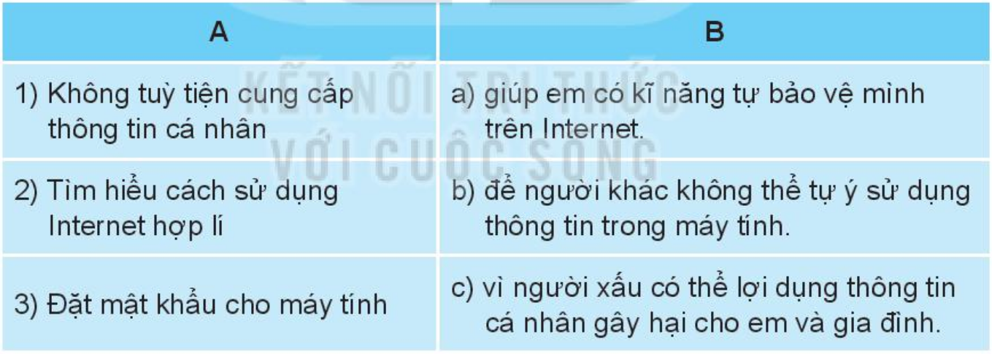
LUYỆN TẬP
1. Em hãy kể tên ba ví dụ về thông tin của cá nhân hay gia đình có thể được
lưu trữ trong máy tính.
2. Em hãy ghép mỗi mục ở cột A với một mục thích hợp ở cột B.

Slide 16

VẬN DỤNG
1. Nếu gia đình em có sử dụng máy tính, em hãy thảo luận với bố mẹ để cùng nhau thống nhất 3 đến 5 điều lưu ý cho cả gia đình khi trao đổi thông tin qua máy tính.
2. Em hãy kể ví dụ về hậu quả của việc lộ thông tin cá nhân trên Internet mà em biết.

Slide 17

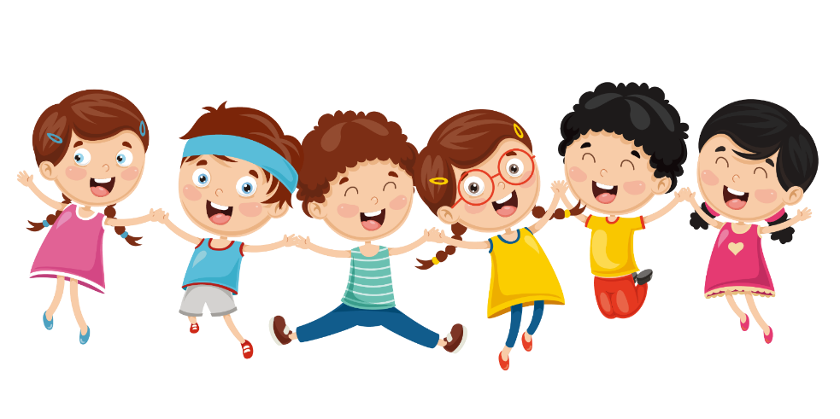
L
L
LOVE
TẠM BIỆT VÀ HẸN GẶP LẠI
G
PIRCE
L
S
T
H
L

